Slide 1
Автоматизированная система определения психологического состояния человека
Алькевич А. С.

Slide 2
Объект, цель и задачи
Объектом данного исследования являются подходы, методы распознавания психологического состояния человека.
Целью проекта является повышение эффективности исполнения работы психотерапевта;
Задачи:
– наладить процесс непрерывного сбора информации о поведении пациента;
– создать банк данных с информацией о поведении пациента;
– классифицировать психологическое состояние пациента на основе собранной поведенческой информации.

Slide 3
Актуальность
Актуальность магистерской диссертации заключается в том, что на сегодняшний день людей с психологическими проблемами и тяжелыми расстройствами гораздо больше, чем специалистов, способных с этим справиться.

Slide 4
Структура диссертации
Глава 1 Анализ методов и способов распознавания психологического состояния человека
1.1 Цифровая психотерапия
1.2 Источники поведенческих данных
1.3 Существующие решения
1.4 Постановка задач на исследование
Глава 2 Проектирование программного средства
2.1 Архитектура системы
2.2 Проектирование базы данных
2.3 Сбор поведенческой информации
2.4 Выводы
Глава 3 Построение классификатора с использованием искусственных нейронных сетей
3.1 Нейронные сети
3.2 Алгоритм построения классификатора
3.3 Выводы
Глава 4 Создание программного средства
4.1 Реализация частей системы
4.2 Реализация классификатора
4.3 Резултаты тестирования программного средства
4.4 Выводы

Slide 5
Глава 1 Анализ методов и способов распознавания психологического состояния человека
Основные функциональные возможности программного обеспечения:
– создание нового пациента;
– создание нового доктора;
– возможность отслеживать звонки пациента;
– возможность отслеживать сообщения пациента;
– возможность отслеживать перемещения пациента;
– предоставление детальной информации о пациенте;
– определение возможного психологического состояния пациента.

Slide 6
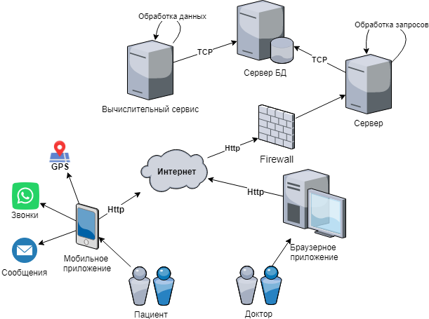
Глава 2 Проектирование программного средства 2.1 Архитектура системы

Slide 7
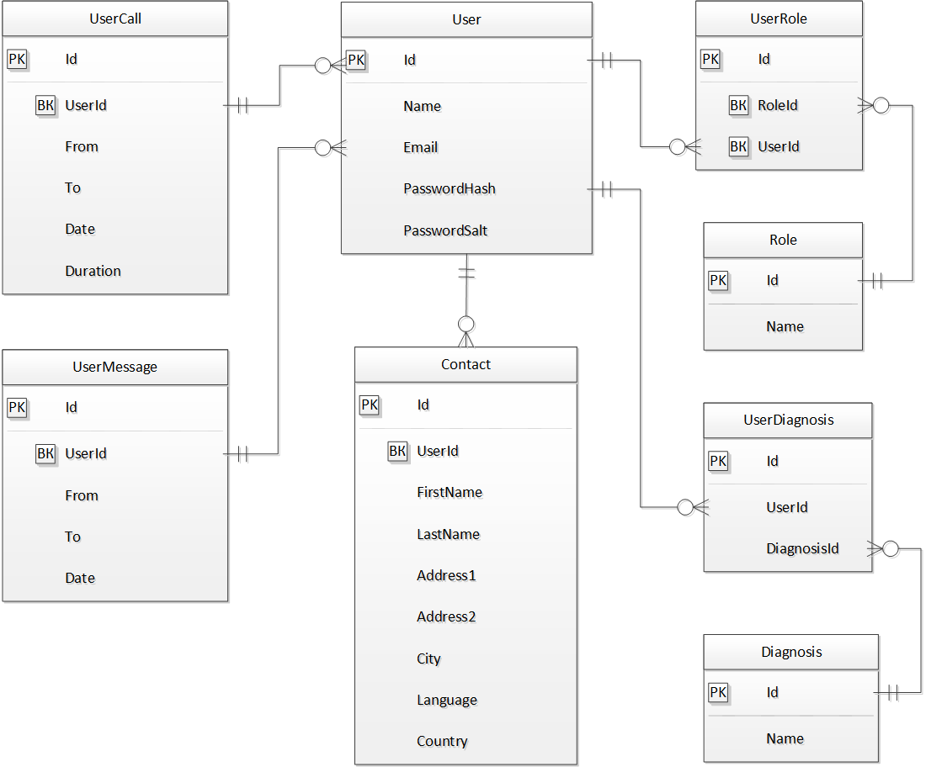
Глава 2 Проектирование программного средства 2.2 Проектирование базы данных

Slide 8
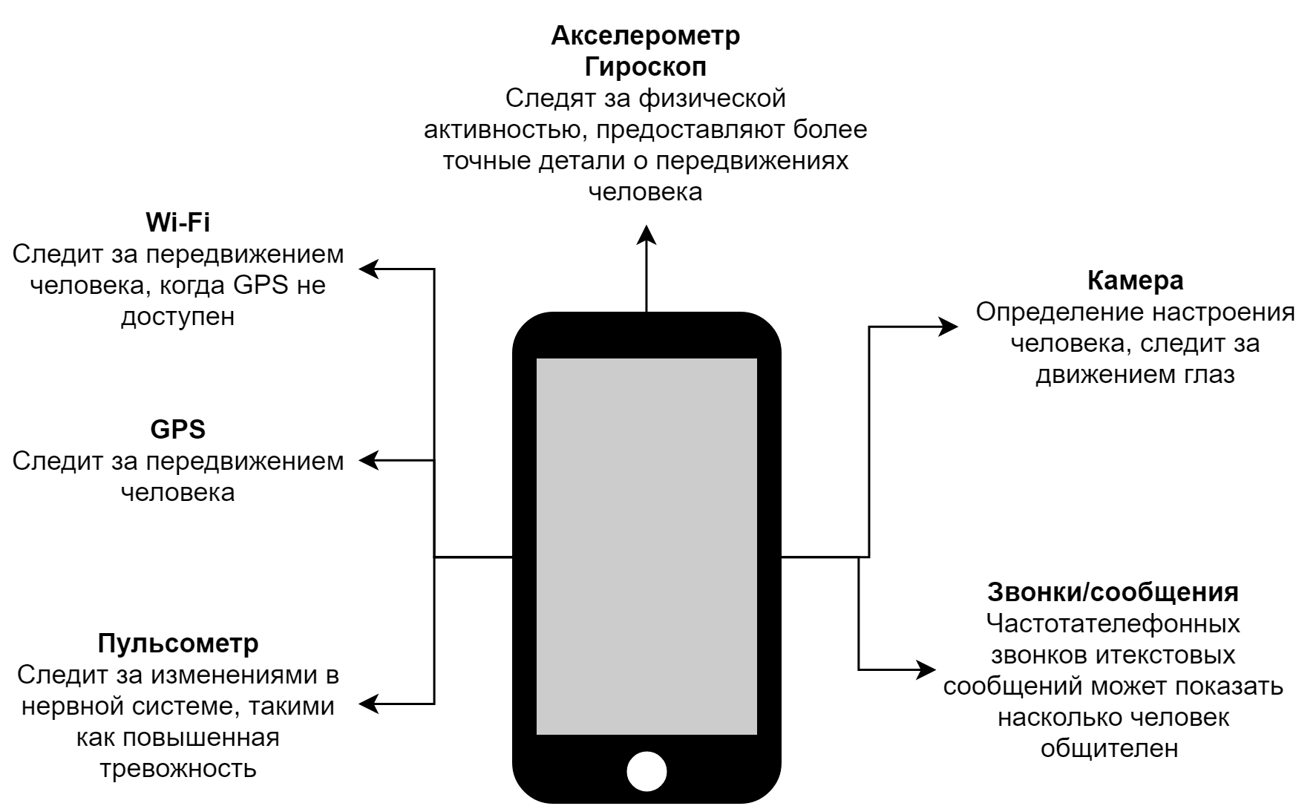
Глава 2 Проектирование программного средства 2.3 Сбор поведенческой информации

Slide 9
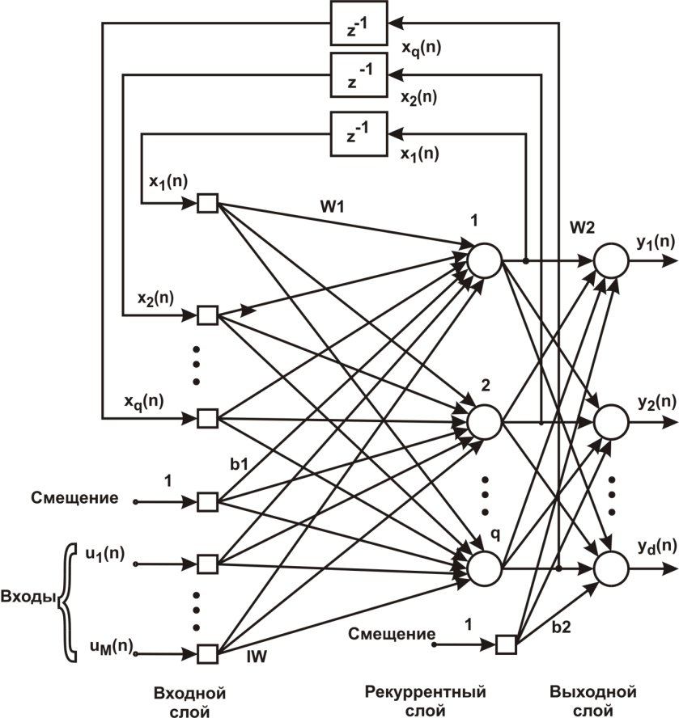
Глава 3 Построение классификатора с использованием искусственных нейронных сетей 3.1 Нейронные сети

Slide 10
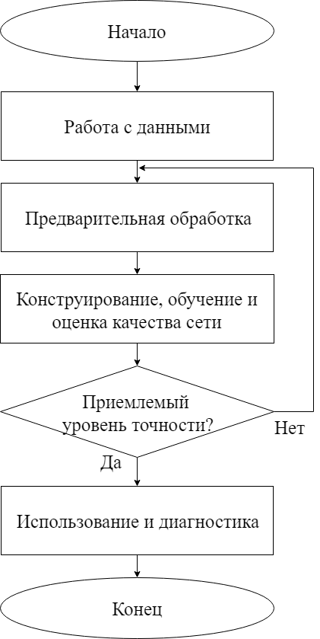
Глава 3 Построение классификатора с использованием искусственных нейронных сетей 3.2 Алгоритм построения классификатора

Slide 11
Глава 4 Создание программного средства 4.1 Реализация частей системы – мобильное приложение
Основной задачей мобильного приложения является сбор поведенческой информации пациента, такой как история звонков, сообщений и перемещений. Данная часть системы не нуждается в наличие графического интерфейса и должна работать в фоне. Поэтому было принято решение создать Android службу (сервис).
Для доступа к истории звонков и сообщений был использован поставщик контента Android.
Смартфоны и планшеты на базе Android постоянно фиксируют местоположение пользователя и хранят эти данные.

Slide 12
Глава 4 Создание программного средства 4.1 Реализация частей системы – сервер
Основной задачей сервера является получение и предоставление данных о пациенте. Был разработан с использованием технологии ASP.NET Web API 2.0, доступ к ресурсам которого предоставляется через HTTP запросы. Получает всю поведенческую информацию пациента от мобильного приложения и сохраняет её в базу данных.

Slide 13
Глава 4 Создание программного средства 4.1 Реализация частей системы – вычислительный сервис
Сервис автоматически запускается каждые двадцать четыре часа. При запуске производится проверка данных пациента на наличие новой информации, и выполняется пересчет психологического состояния.

Slide 14
Глава 4 Создание программного средства 4.1 Реализация частей системы – веб-приложение
Веб-приложение позволяет врачу получить доступ к поведенческой информации конкретного пациента, а также увидеть предсказанное системой его психологическое состояние. Приложение было написано с использованием технологий ReactJS, HTML 5.0 и CSS 3.0.

Slide 15
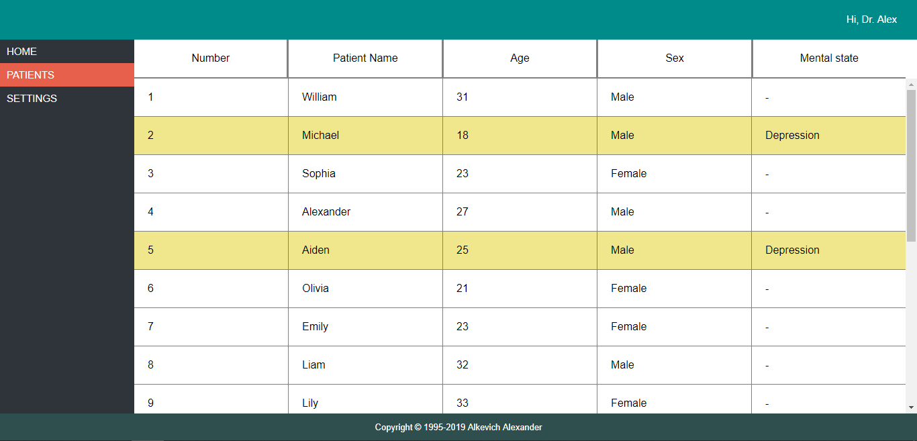
Глава 4 Создание программного средства 4.1 Реализация частей системы – веб-приложение

Slide 16
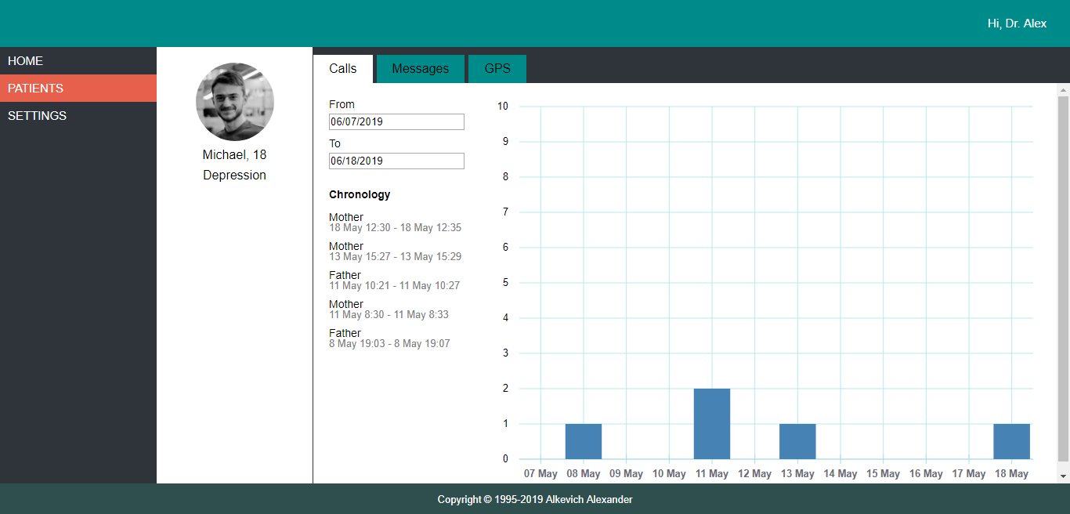
Глава 4 Создание программного средства 4.1 Реализация частей системы – веб-приложение

Slide 17
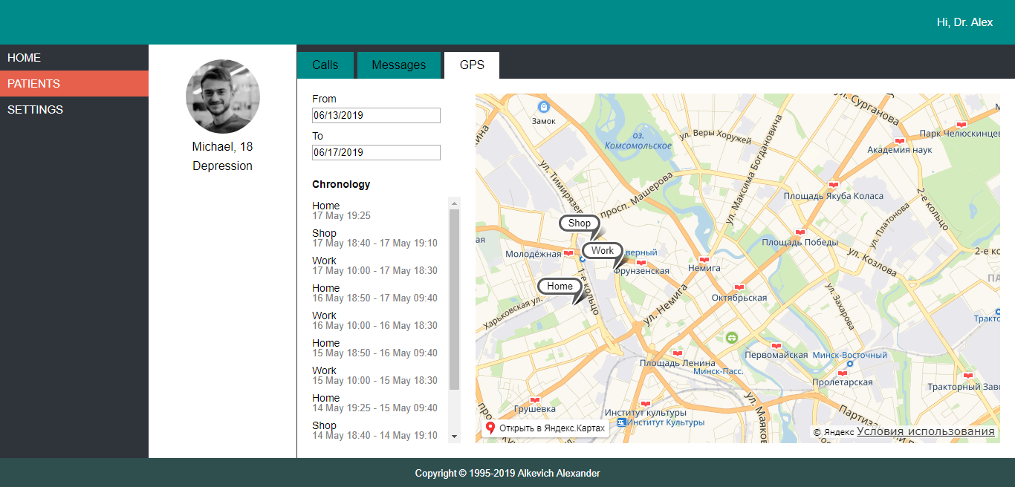
Глава 4 Создание программного средства 4.1 Реализация частей системы – веб-приложение

Slide 18
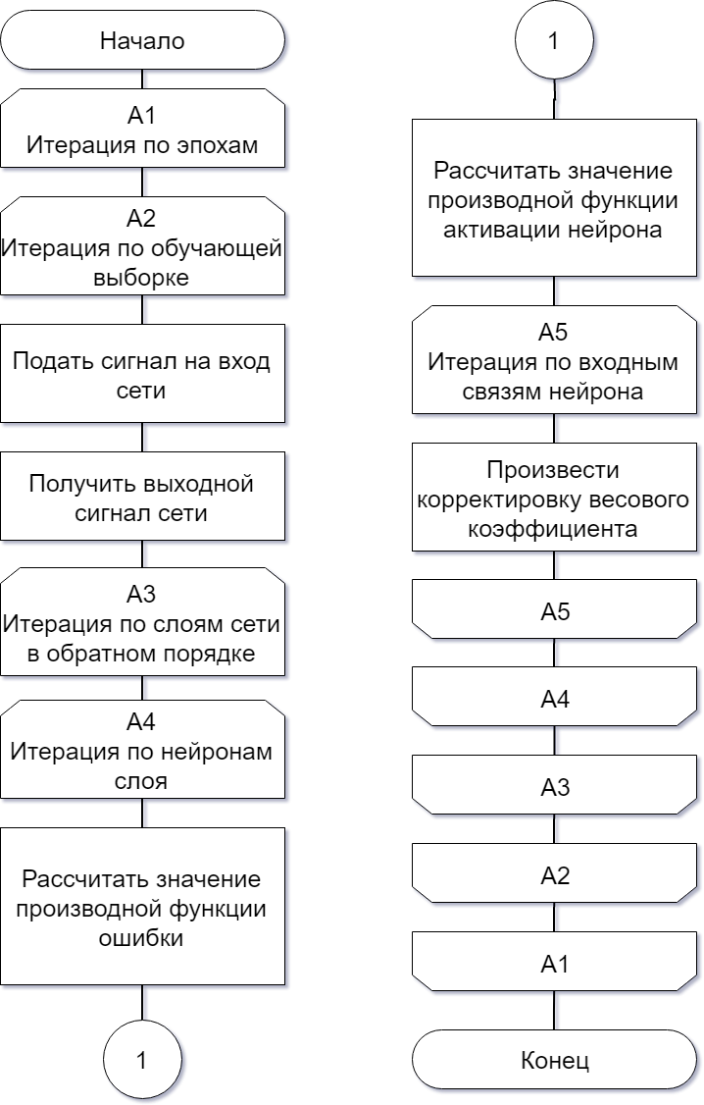
Глава 4 Создание программного средства 4.2 Реализация классификатора – обучение

Slide 19
Глава 4 Создание программного средства 4.2 Реализация классификатора – настройки
– Количество эпох.
– Коэффициент скорости обучения.
– Коэффициент инерции. Определяет меру влияния предыдущих подстроек на текущую.
– Коэффициент стимуляции. Определяет меру влияния предыдущего значения весового коэффициента при расчете нового.

Slide 20
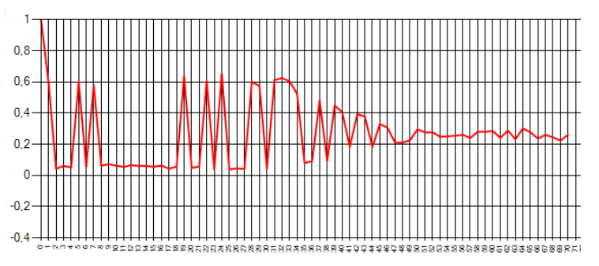
Глава 4 Создание программного средства 4.2 Реализация классификатора – обучение
В качестве обучающей выборки было взято 322 пациента: 150 с психологическими отклонениями, остальные 172 ­– без.

Slide 21
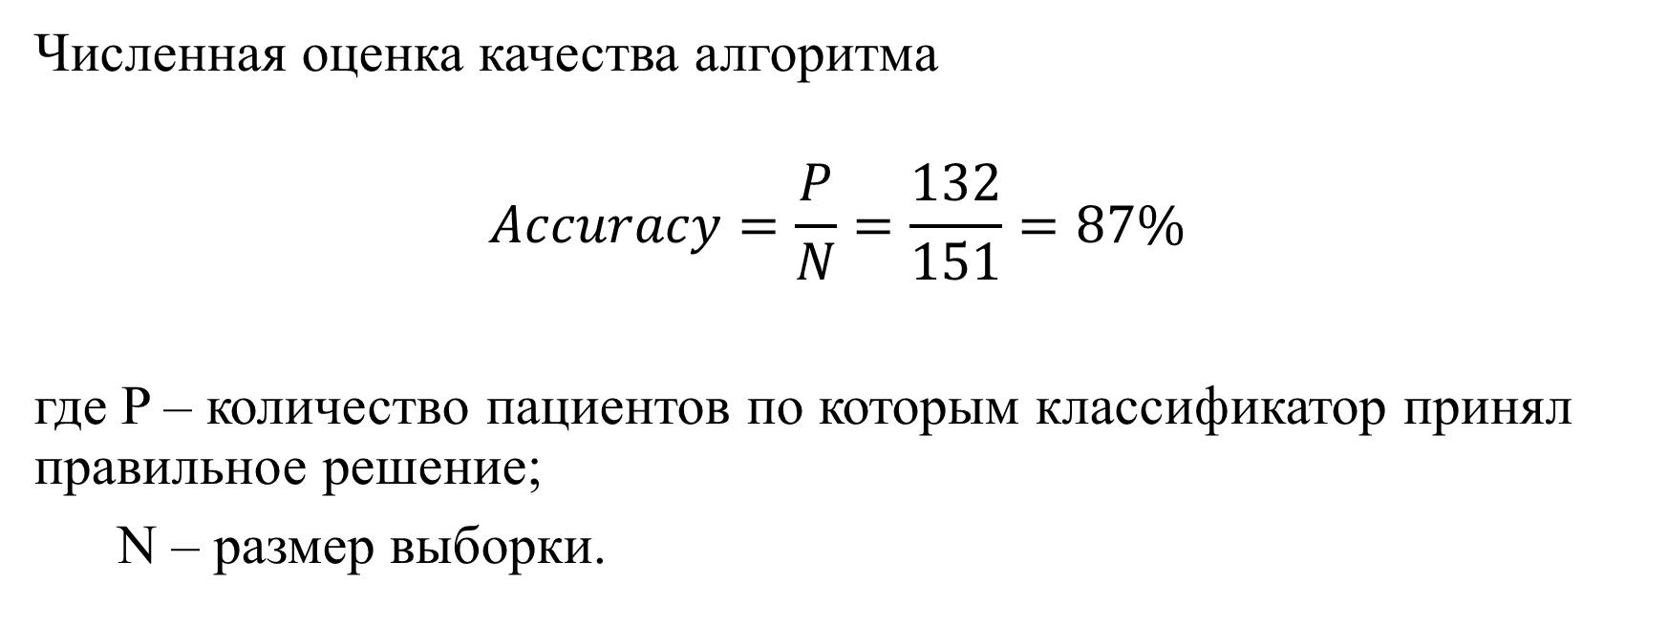
Глава 4 Создание программного средства 4.3 Результаты тестирования
Численная оценка качества алгоритма
$$Accuracy=\frac{P}{N}=\frac{132}{151}=87\%$$
где P – количество пациентов по которым классификатор принял правильное решение;
N – размер выборки.

Slide 22
Спасибо за внимание

